Slide 1
Vysoká škola technická a ekonomická v Českých Budějovicích Ústav technicko – technologický Racionalizace skladového hospodářství ve vybrané firmě
Autor práce: Šárka Štěrbová
Vedoucí práce: doc. Ing. Ján Ližbetin, PhD.
Oponent práce: Ing. Martina Hlatká
České Budějovice, červen 2017

Slide 2
Motivace k řešení daného problému
Zajímavé téma
Využití získaných znalostí v praxi
Prohloubení znalostí
Lokalita vybraného podniku

Slide 3
Cíl práce
Cílem bakalářské práce je provést analýzu skladového hospodářství v konkrétním podniku, definovat možné nedostatky a kritická místa a navrhnout racionalizační opatření na zefektivnění skladového hospodářství.

Slide 4
Výzkumný problém
Je použití příslušných obalů a práce s nimi efektivní?
Je používaná manipulační technika vyhovující?
Jsou stávající prostory vhodně řešeny?

Slide 5
Použité metody
Sběr dat:
Pozorování provozu
Rozhovor se skladníky
Odborná literatura
Analýza současného stavu skladového hospodářství

Slide 6
Přínos práce
Stavební uspořádání skladu
Délka trasy a doba jízdy vvz

Slide 7
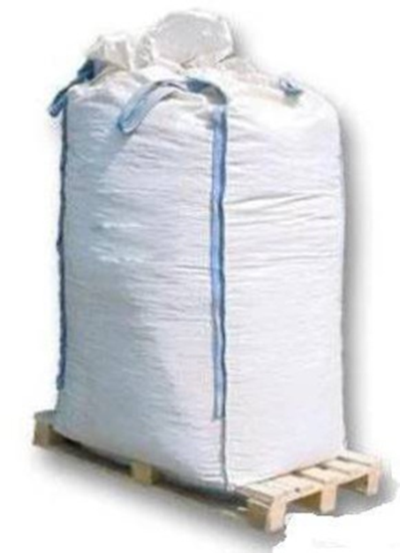
Shrnutí
Stavební úprava skladu
Redukce vysokozdvižných vozíků
Sjednocení nabídky
Zjednodušení a urychlení manipulace

Slide 8
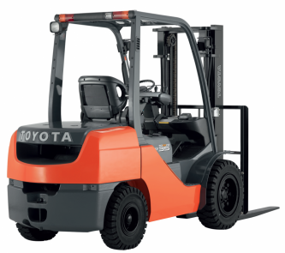
Děkuji za pozornost.
Šárka Štěrbová

Slide 9
Doplňující otázky
doc. Ing. Ján Ližbetin, PhD.
Jak se k Vašemu návrhu vyjádřila společnost?
Ing. Martina Hlatká
Budou Vámi navržená opatření v praxi realizována?

